Slide 1
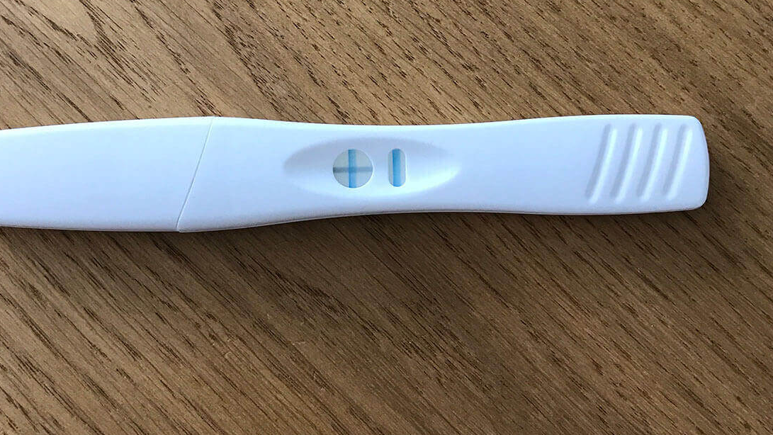
Praktijkscholing Zwangerschap
D18 jan. 2021

Slide 2
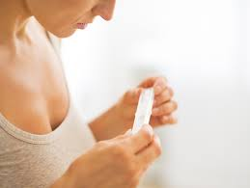
Zwangerschap (on) gepland
Wel/niet feliciteren
Snel zwangerschapstest doen evt. op medische indicatie i.v.m. wettelijke bedenktijd
Onbedoeld> afspraak huisarts of rechtsstreek bij kliniek ( Stimezo gene verwijzing nodig)
Besluitvormingsgesprekken evt gevolgd door behandeling
Uitgangspunt: 1e dag van de menstruatie
Mogelijkheden afbreking zwangerschap:
< 72 u: MAP (Levonorgestrel)
<120 u: MAP: (Ulipristal)/Noodspiraal
Binnen 16 dagen of minder overtijd: meteen voor overtijdbehandeling
>16 dagen: na 1e gesprek met arts 5 dagen wettelijke bedenktijd>abortus
t/m 9 weken laatste menstruatie: wegzuigen of “abortuspil” (Mifepriston)
<24 weken: tot aan moment waarop kindje buiten baarmoeder zou kunnen overleven ( vaak 22 wk)

Slide 3
Zwangerschap gepland
Voorlichting/zie NHG advieskaart
Foliumzuur 0,5 mg (4 weken voor en eerste 10 weken )
Vermijd genotsmiddelen
Preventie toxoplasmose infectie
Preventie Listeria infectie
Preventie kinderziektes
Chon. Aandoening/medicatie: arts
Verloskundige/medische indicatie gynaecologie

Slide 4
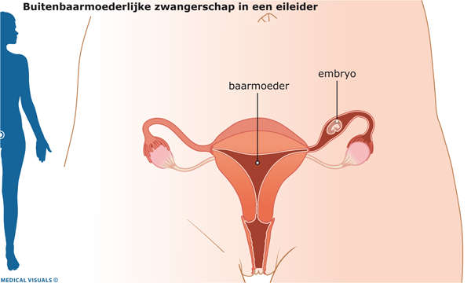
Problemen tijdens zwangerschap; in eerste 16 weken NHG: Buikpijn/vaginaal bloedverlies
Vaginaal bloedverlies
<3 maanden zwanger: dikwijls onschuldig en stopt vanzelf; afspraak huisarts
Dreigende miskraam: bloedverlies i.c.m. buikpijn. Vergelijkbaar met menstruatiepijn. Geen behandeling, spontaan verloop afwachten evt vanaf 6 weken echo ( hartactie). Meestal tussen 8-13 weken
Duur: 7-10 dagen
Vangnet: toename bloedverlies of >7 dagen, buikpijn en koorts
Extra uteriene graviditeit (EUG): bevrucht eitje nestelt zich in buikholte of eileiderstok
Verschijnselen: buikpijn, bloedverlies kans op ruptuur eileider ( interne bloedingen) >kans op onwetenheid zwangerschap >kijkbuisoperatie

Slide 5
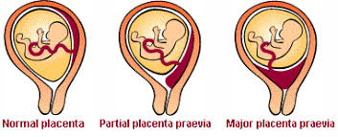
Problemen tijdens zwangerschap: na 16 weken NHG: buikpijn/vaginaal bloedverlies
Placenta Praevia:
Innesteling eicel vlak bij baarmoedermond, waardoor placenta voor baarmoedermond komt te liggen
Kan losscheuren
Verschijnselen: pijnloos hevig bloedverlies, evt shock raken
Direct platliggen>spoed ziekenhuis
(echo en bewaking)
Solutio Placenta:
Vroegtijdige loslating placenta
3e trimester
Verschijnselen: buik en rugpijn, vaginaal bloedverlies, shock
Risico: het overlijden van de baby

Slide 6
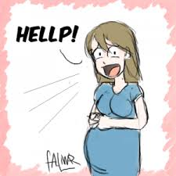
Aandoeningen tijdens zwangerschap
Zwangerschapshypertensie:
Hoge bloeddruk t.g.v. zwangerschap na 20e week SBD >160mmHG en DBD >90 mmHG
Pre-eclampsie: naast zwangerschapshypertensie ook eiwitverlies in urine
Kans op eclampsie ( stuipen)>medicatie
Oorzaken: erfelijk, aanleg, afweer?
Andere verschijnselen: misselijk, braken, band gevoel buik/hoofd, oedeem, pijn maagkuil, trillen, tintelingen vingers, vermoeid, grieperig, vermoeid, pijn tussen schouderbladen, visusklachten
HELLP syndroom
Hemolyse Elevated Liver Enzymes en Low Platelets
Verhoogde afbraak rode bloedcellen en gestoorde leverfunctie
- zeldzaam maar ernstig
- gevaar voor moeder en kind
Verschijnselen: begint meestal met verhoogde tensie, gestoorde leverfunctie, laag trombocytengetal en afbraak bloedcellen, (vage)buikpijn, ziek

Slide 7
Kraambed periode
Duur circa 6-8 weken
Infectie gevaar: 4 B’s
Buik: endometritis : stinkende afscheiding zonder afscheiding expectatief beleid, met koorts: a.b.-kuur
Blaas: UWI
Been: trombose met kortademigheid> kans op longembolie
Borst: mastitis of tepelkloven
(zie NHG huidklachten en borstontsteking)

